Slide 1
ÖĞRENME STİLLERİ
YÜKSEKOVA REHBERLİK VE ARAŞTIRMA MERKEZİ

Slide 2
Öğrenme Stilleri Nelerdir?
Öğrenme Stilleri Neden Önemlidir?
Nasıl Daha İyi Öğrenebiliriz?
Öğrendiklerimizi Unutmamak İçin Neler Yapabiliriz?

Slide 3
İŞİTSEL ÖĞRENME STİLİ
GÖRSEL ÖĞRENME STİLİ
DOKUNSAL (KİNESTETİK) ÖĞRENME STİLİ

Slide 5
ÖĞRENME STİLLERİ NEDEN ÖNEMLİ ?
Öğrenme stilini bilmek,
kişinin öğrenme ortamlarından daha etkili yararlanmasına yardımcı olur. Kişiye uygun yöntemlerle tam öğrenmeyi sağlayarak, daha hızlı, pratik ve kendine uygun çalışma alışkanlıkları kazanmasını, öğrenmeye karşı olumlu tutum geliştirmesini ve kendini tanımasını sağlar.

Slide 6
GÖRSEL ÖĞRENME STİLİ

Slide 9
İŞİTSEL ÖĞRENME STİLİ
İŞİTSEL ÖĞRENME STİLİ

Slide 12
DOKUNSAL ÖĞRENME STİLİ

Slide 15
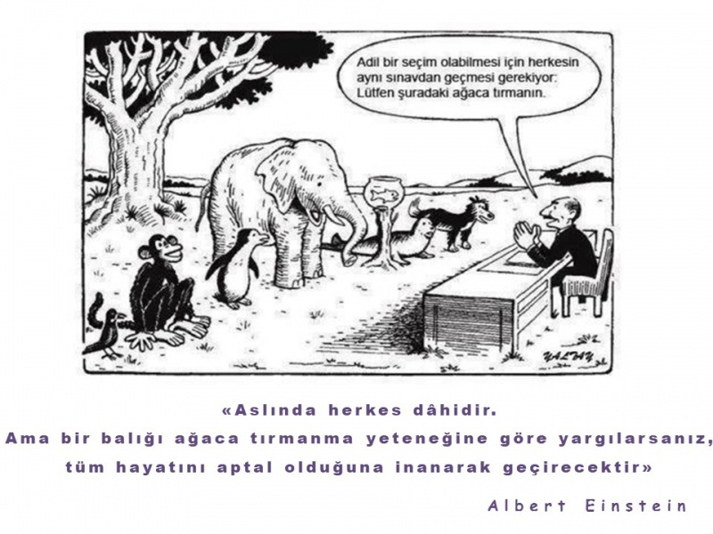

Slide 21
BAŞARILI OLMAK İSTİYORSAK
ÖNCE KENDİMİZİ TANIMAKLA İŞE BAŞLAMALIYIZ.
BU ŞEKİLDE BİZE EN UYGUN ÇALIŞMA YÖNTEMİNİ BULABİLİRİZ.
BÖYLECE DAHA ÇABUK VE KOLAY ÖĞRENEBİLİRİZ.
DOĞRU ŞEKİLDE ÇALIŞTIĞIMIZDA BAŞARI KENDİLİĞİNDEN GELECEKTİR ☺☺☺

Slide 22
DİNLEDİĞİNİZ İÇİN TEŞEKKÜR EDERİZ…

